Slide 1

SAP
日新グループ 標準会計システムの基礎
情報システム部 海外システム課
永山 悠理

Slide 2

はじめに
ドイツのSAP社が提供する基幹業務システム。2004年以降、国内外グループ会社で使用。
当社で使用しているのは、FI（財務会計）、CO（管理会計）
国内27社、海外10社で導入済 → 業務標準化、関係会社経理業務シェアード化
（2025.04.01時点）
欧州、ベトナム、カナダ 展開予定
2025年1月に、S/4 HANAへのバージョンアップを実施した。

Slide 3
はじめに
基本操作
  インストール、ログオン
  パスワードの変更
  各種業務画面の起動方法
伝票のフローイメージ
伝票照会
伝票の入力
  画面
  転記キー
  特殊仕訳
仕入先明細、消込管理
反対仕訳
各種レポート、照会機能
2

Slide 4
インストール手順
SAP GUI 8.00をインストールする。
<マニュアル>
https://www7.nissin-tw.co.jp/softwaredownload/saperp/for_japan/SAPGUI_installation_manual(日本語).xls
Excelと連携したプログラムがあるため、ファイルエクスプローラーやExcelの設定ももれなくお願いします。
<SAPGUIダウンロード>
https://www7.nissin-tw.co.jp/softwaredownload/saperp/SAPGUI8.00.zip
管理者パスワードは、Astrux参照。

Slide 5

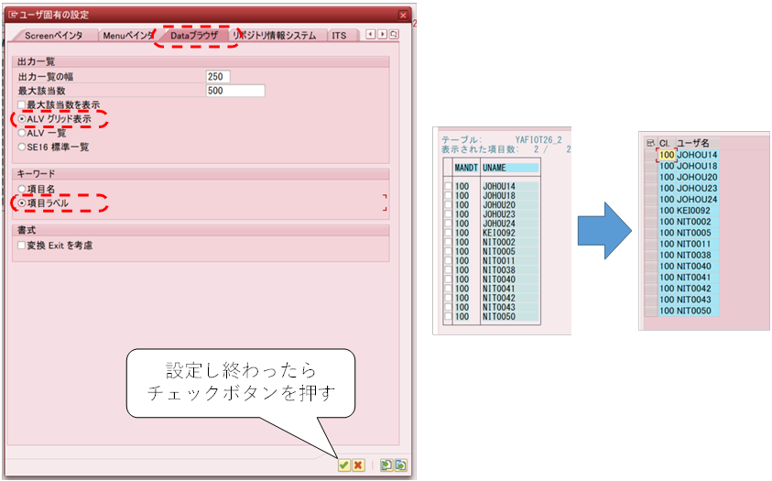
システム担当者向け追加設定
システム
担当者向け
テーブルの項目ラベルを正しく表示できるよう、以下の設定を実施する。
T-Code: SE16

Slide 6
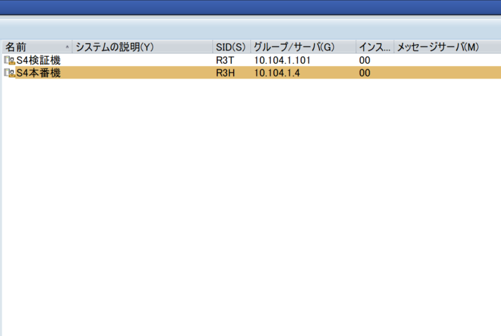
ログオン操作
ログオンする環境をダブルクリックして選択する
  検証機：改修したプログラムのテストや、訓練に使うための環境。
  本番機とは独立しているので、伝票のほか、マスタの登録状況も異なる。
  本番機：実際のデータを転記、表示するための環境

Slide 7
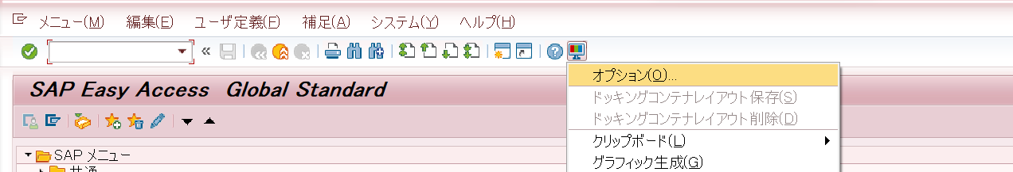
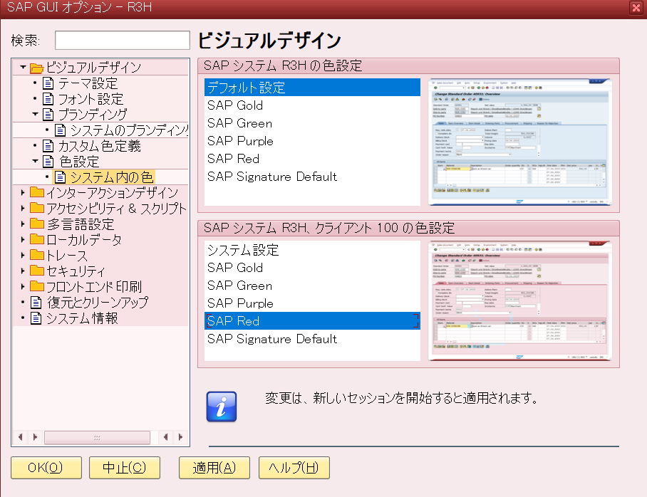
（推奨）本番機の色設定変更
本番機（100）のみ色設定を変更することで、誤操作の防止が期待できる。
「システム設定」ではなく、
SAP Red 等他の色に変更

Slide 8
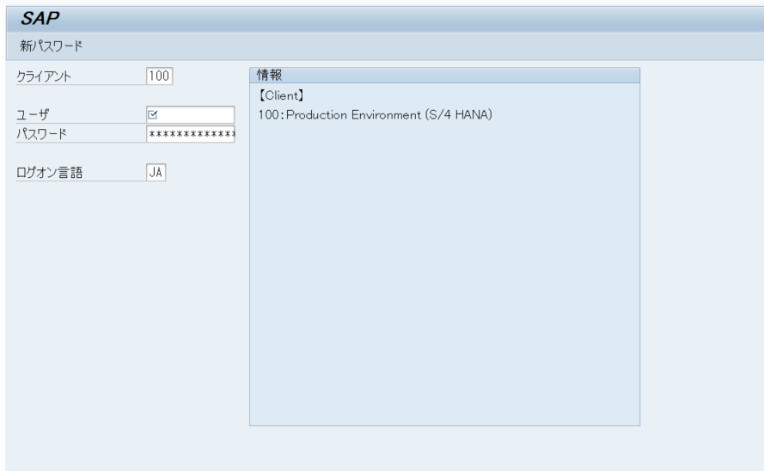
ログオン操作
ユーザーID,パスワードを入力後、ENTER
一定回数以上誤入力すると、アカウントがロックされるため注意。
ロック時は、情報システム部までメールにて連絡ください。
初期値：JA
英語環境でログインしたい場合、ENを指定する。

Slide 9
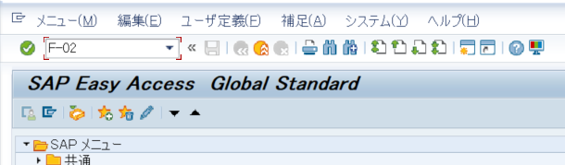
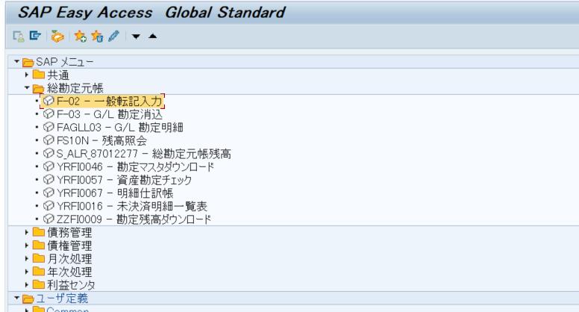
各種業務画面の起動方法
トランザクションコードを入力し、ENTERを押下する。
または、SAPメニューから該当するトランザクションを選び、ダブルクリックする

Slide 10
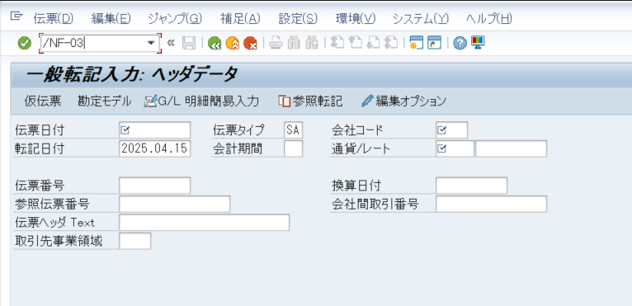
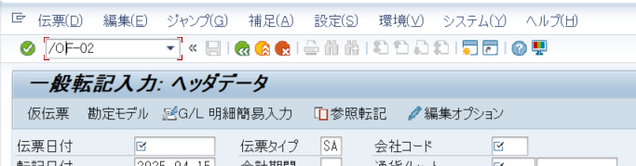
トランザクションコードの入力
トランザクション画面から他のトランザクションへ移動するには、
/Nに続けてトランザクションコードを入力する
/Oに続けてトランザクションコードを入力すると、新しい画面でトランザクションを開くことができる

Slide 11
はじめに
基本操作
  インストール、ログオン
  パスワードの変更
  各種業務画面の起動方法
伝票のフローイメージ
伝票照会
伝票の入力
  画面
  転記キー
  特殊仕訳
仕入先明細、消込管理
反対仕訳
各種レポート、照会機能
10

Slide 12

伝票のフローイメージ
業務システム（Lester/子会社NEOS、海外：GTC）から取引データが連携され、G/Lに転記される。伝票を元に、支払処理や、各種レポートの生成を行う。
請求
Lester
NEOS
GTC
AR
GL
Report
Trial balance
BS,PL
VAT report
SOA
Daily journal
Expense summary
AP,AR summary
連携
相殺
AP
支払
直接投入
（経費、月次振替等）
AR: Accounts Receivable（売掛金、未収入金等）
AP: Accounts Payable（買掛金、未払費用等）
これらは、得意先・仕入先コードを通して記帳する【統制勘定】である。

Slide 13
はじめに
基本操作
  インストール、ログオン
  パスワードの変更
  各種業務画面の起動方法
伝票のフローイメージ
伝票照会
伝票の入力
  画面
  転記キー
  特殊仕訳
仕入先明細、消込管理
反対仕訳
各種レポート、照会機能
12

Slide 14
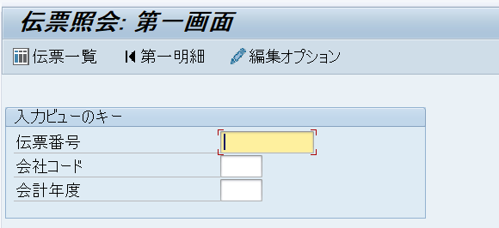
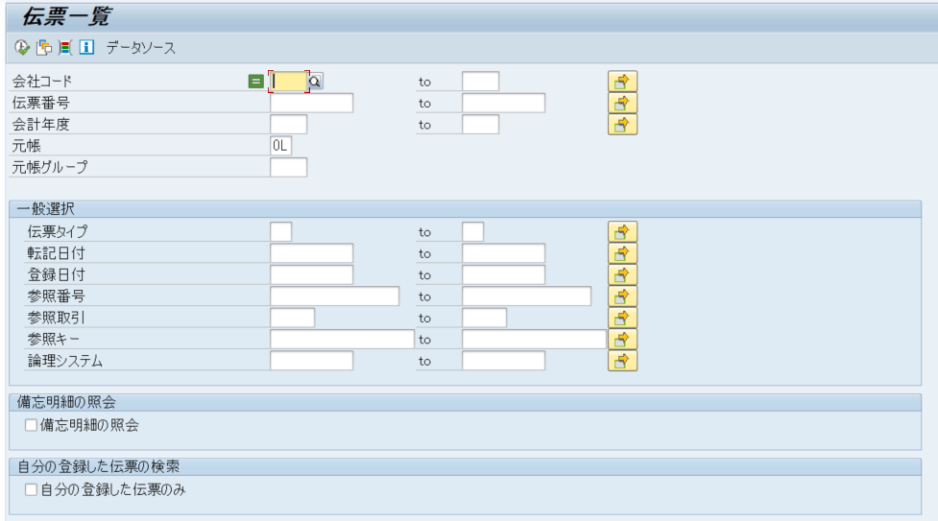
伝票照会
トランザクションコード(T-Code): FB03
①伝票番号以下、３項目を入力してEnter
②または、伝票一覧を押下し、条件で検索する
実行ボタン （またはF8）

Slide 15
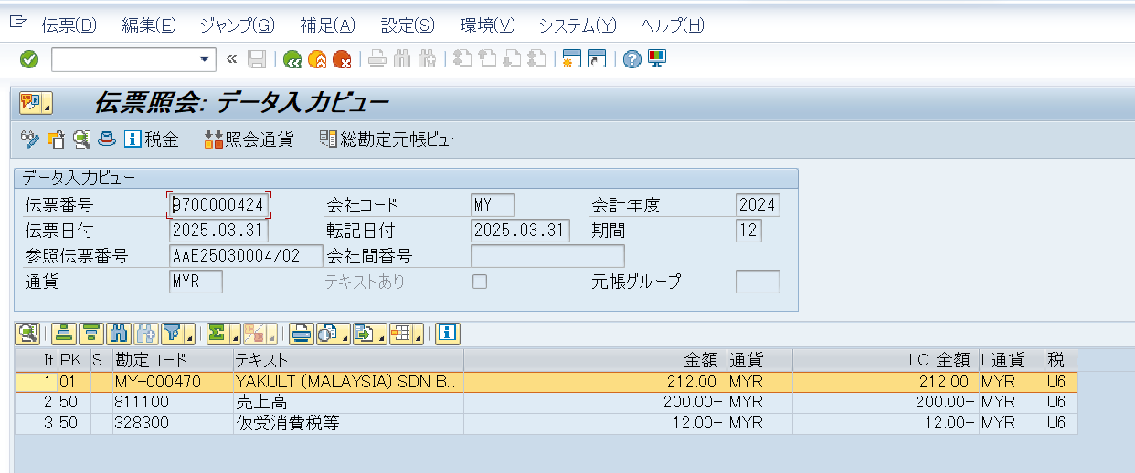
伝票画面の見方
借方をプラス、貸方をマイナスで表示し、合計を０とすることで
貸借一致を確認できるようになっている。
4月: 01 ～ 翌3月: 12
もっとも重要な日付。月次は、この日付によって決まる。

Slide 16
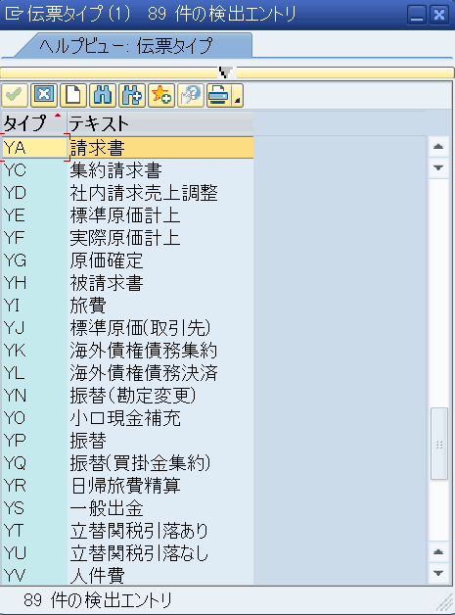
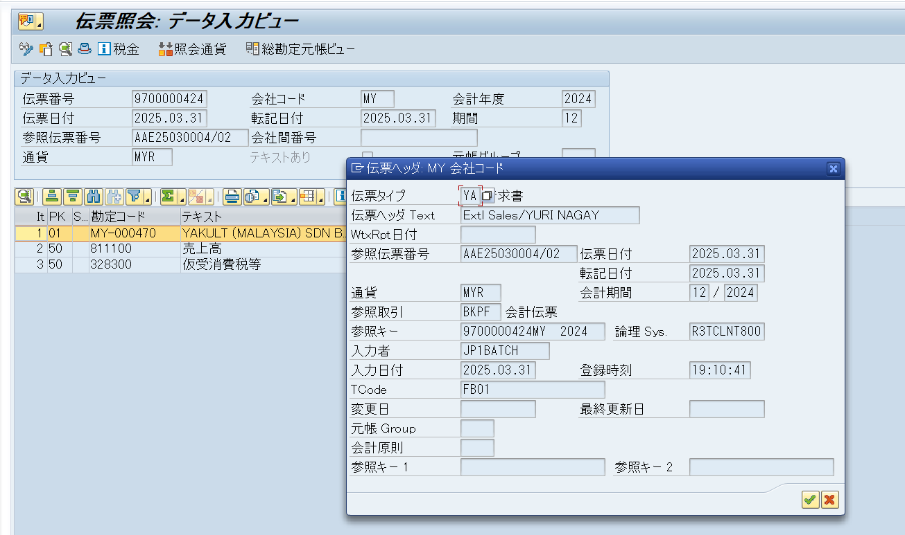
伝票画面の見方（２）
伝票ヘッダ詳細の表示方法
外部システム連携分
当初伝票：Y～
取消伝票：X～
直接投入
通常伝票：SA
消込伝票：AB
他、多数あり

Slide 17
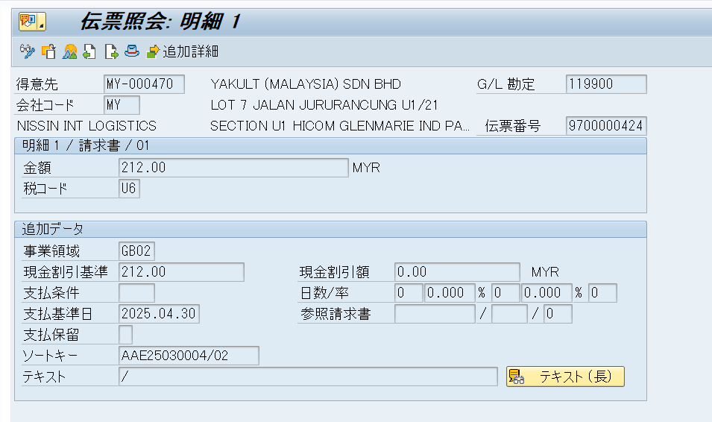
伝票画面の見方（３）
明細行をダブルクリックすると、その行の詳細が確認できる。画面構成は明細により変わる。

Slide 18
はじめに
基本操作
  インストール、ログオン
  パスワードの変更
  各種業務画面の起動方法
伝票のフローイメージ
伝票照会
伝票の入力
  画面
  転記キー
  特殊仕訳
仕入先明細、消込管理
反対仕訳
各種レポート、照会機能
17

Slide 19
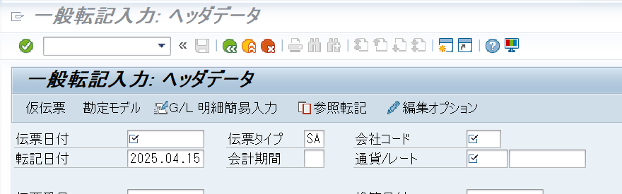
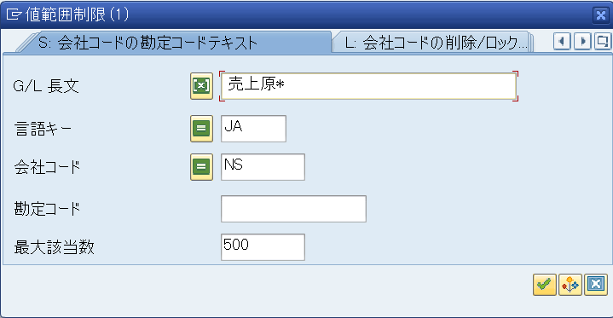
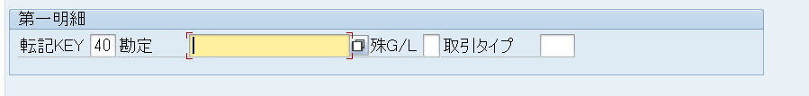
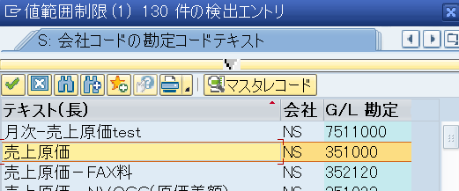

伝票の入力 F-02
システム的な必須項目は、☑マークの箇所。
マーク表示がある場合、選択して入力することができる。
後方一致はこのように入力

Slide 20
転記キー（基本編）
借方・貸方のいずれに転記するかは、転記キーを使用して決定する。
金額欄には、常にプラスの数値で入力する。
借方 | 貸方
40 G/L | 50 G/L
01 得意先 - 売掛金 | 11 得意先 - 売掛金
21 仕入先 - 買掛金 | 31 仕入先 - 買掛金

Slide 21
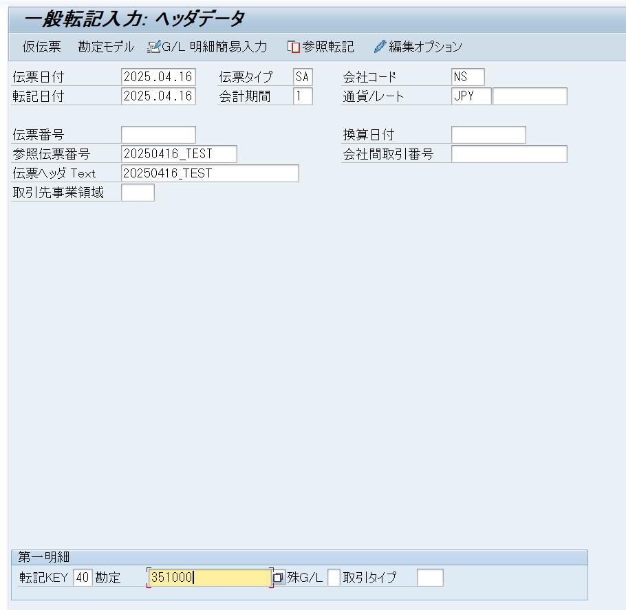
第一画面入力例

Slide 22
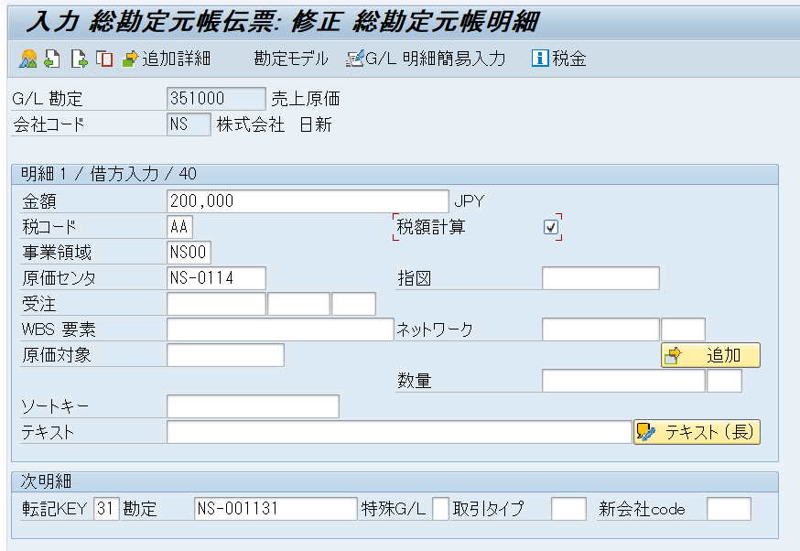
明細の入力（PL科目）
第一画面入力後、Enter押下で明細1の入力へ進む。必要な項目に入力しEnter。
→ 警告：Enterで続行可能
→ エラー：対処が必要
（今回の場合、PL科目なので原価センタの入力が必要）
入力途中で伝票概要を見たいときクリック
税額を自動計算する場合チェック
消費税コード
仮払消費税（費用側）：A～
仮受消費税（収益側）：U～
転記キー、勘定コードを入れて
Enterで、次明細へ進む。

Slide 23
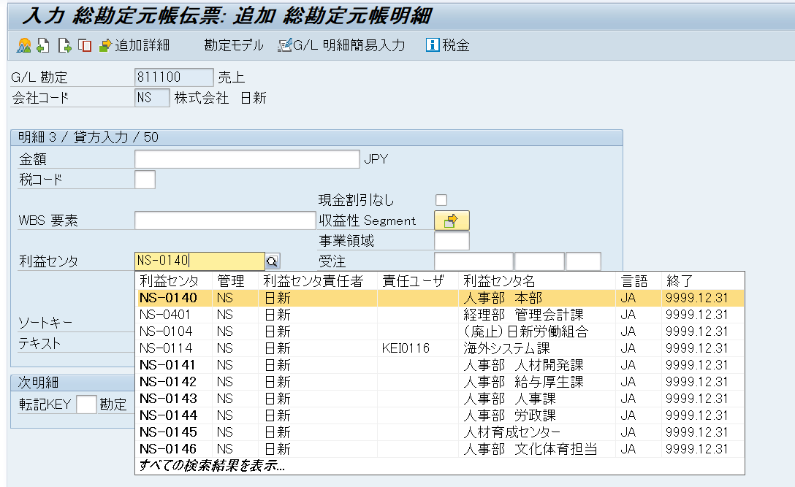
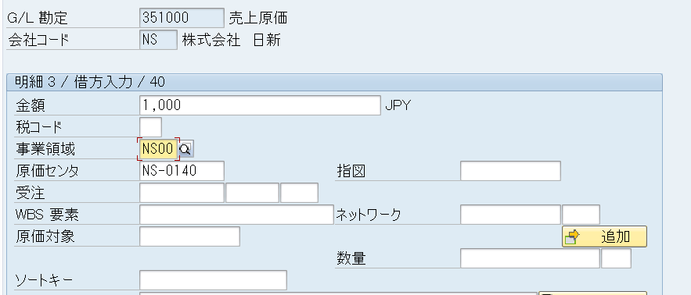
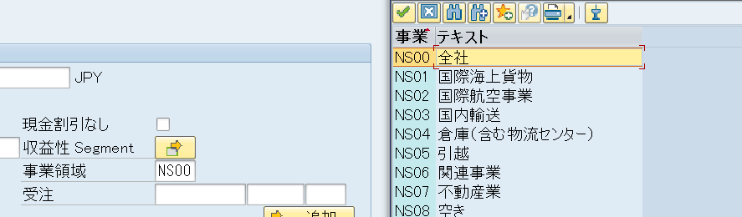
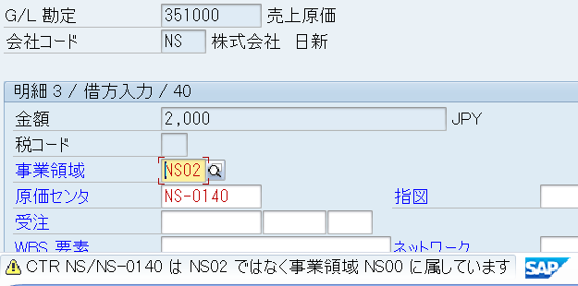
利益（原価）センタ、事業領域
システム
担当者向け
PL科目は、利益センタ（収益）または原価センタ（費用）及び事業領域を入力する。
収益
費用
・費用科目は事業領域が必須
・組み合わせのチェックがあり、誤った組み合わせは入らない
・原価センタから事業領域に自動入力可能
GTCの場合はORGマスタに事業領域を持っており、収益科目・原価科目両方について、事業領域を送っている。
PL科目に入力した事業領域が、売掛金・買掛金明細の事業領域にコピーされる。

Slide 24
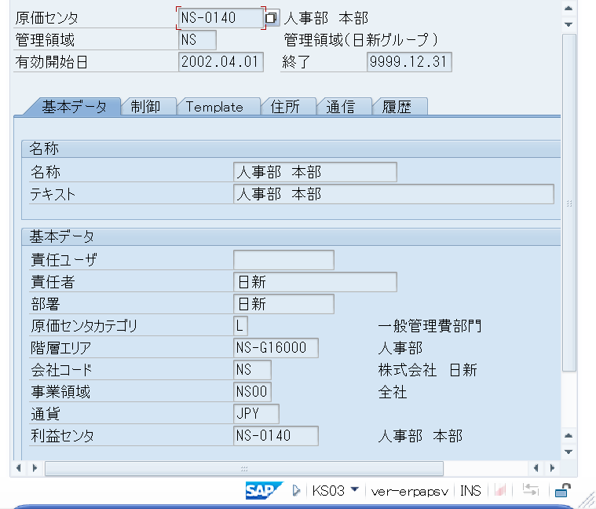
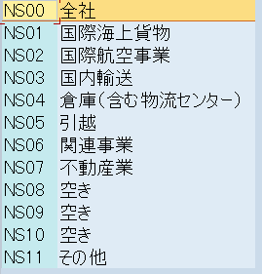
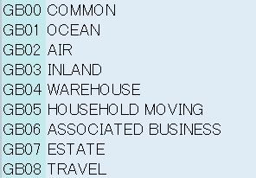
原価センタと事業領域の対応
システム
担当者向け
KS03から確認可能。
日本本社用（NSxx）、海外現法用（GBxx）がある。
一部現法を除き、海外はこの８個に統一。

Slide 25
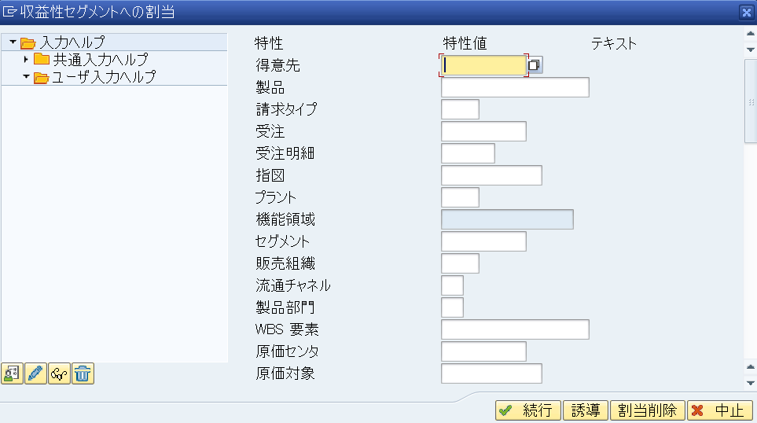
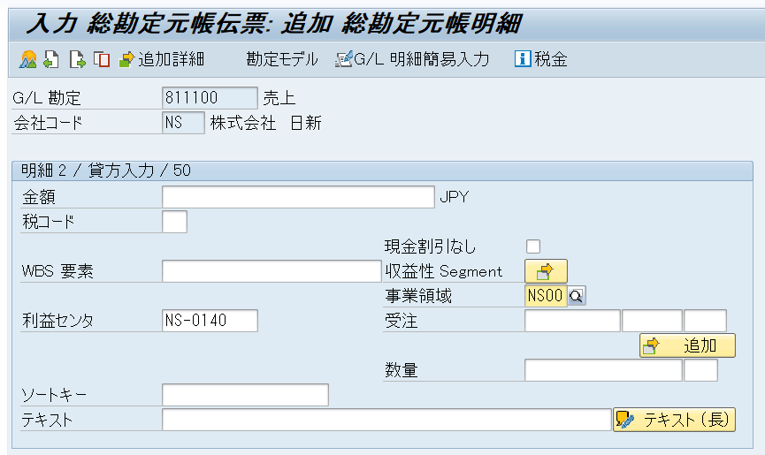
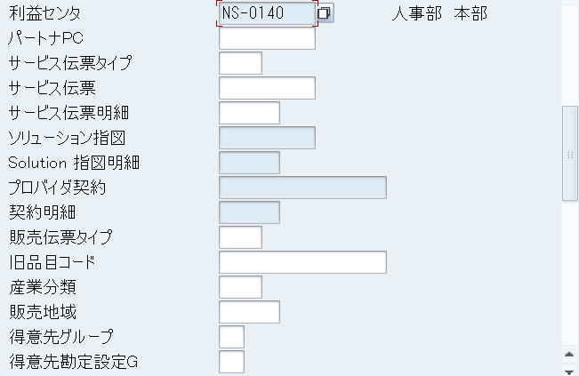
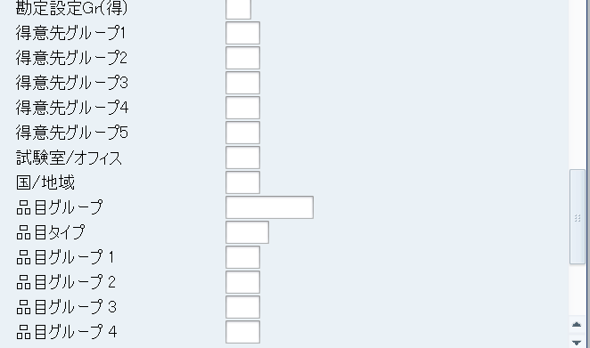
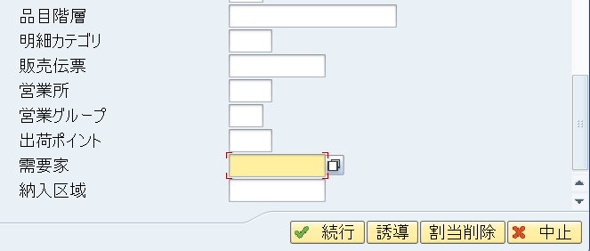
収益性Segment（収益科目）
システム
担当者向け
PL科目の場合、収益性Segmentにも入力項目がある。I/F仕様書も参照。
請求先を入力
明細画面から連動
画面を開けないと入らない
Lesterのダブルカウントで使用
顧客（Customer）を入力
請求先と異なる場合あり

Slide 26
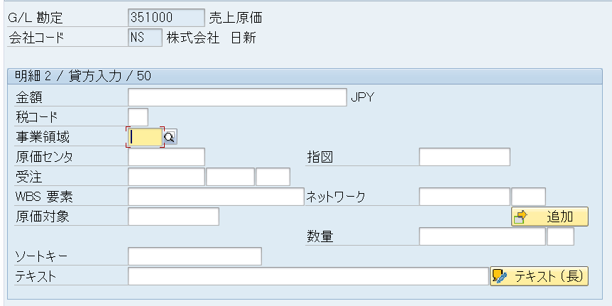
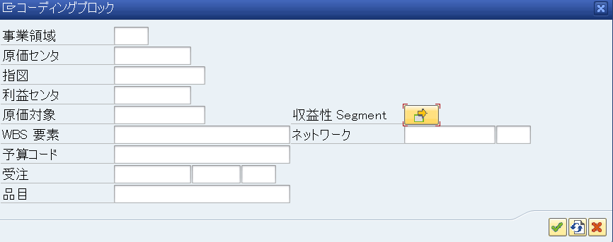

収益性Segment（費用科目）
システム
担当者向け
費用科目の場合、追加ボタンを押下した中に、収益性Segment画面へ移動するボタンがある
入力項目は、収益科目と同様。
Notes:
まず原価センタを

Slide 27
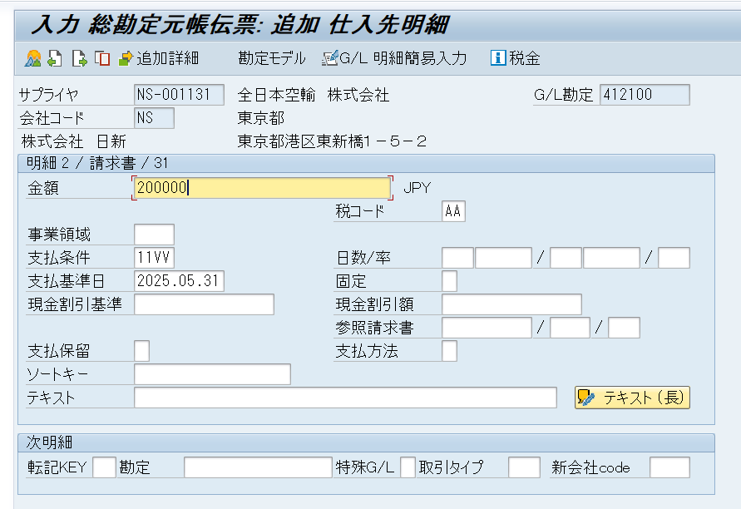
明細の入力（債務明細）
債務明細についても、必要項目を入力する。

Slide 28
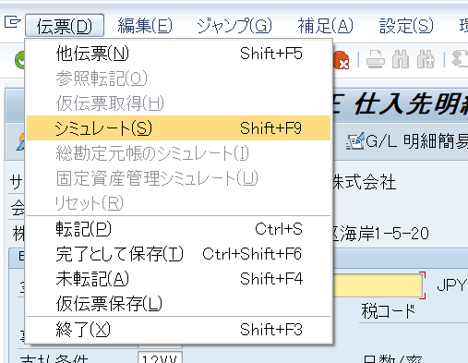
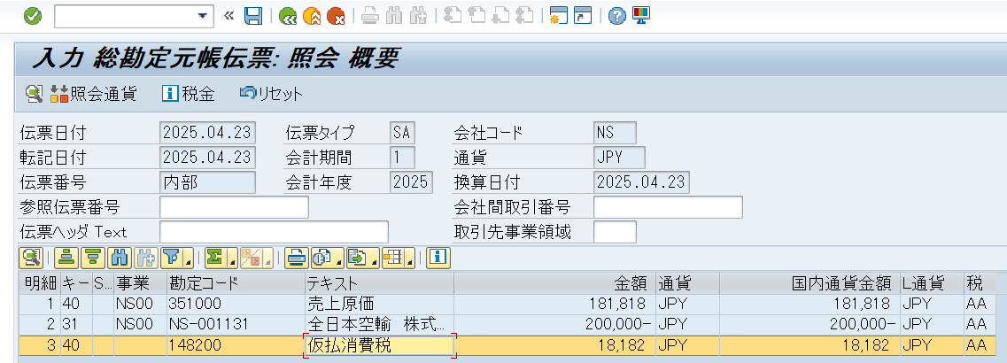
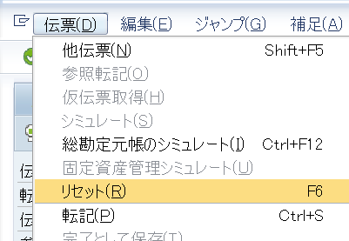
シミュレート、転記
すべての明細の入力が完了したら、伝票→シミュレートで、最終確認を行う。
税額計算があれば、この段階で反映される。問題なければ、転記。
訂正する場合、リセットで入力可能状態に戻る

Slide 29
転記キー（特殊仕訳）
得意先で売掛金以外（未収入金等）、または仕入先で買掛金以外（未払費用等）を転記する場合、転記キーの2桁目を9にしたうえで、次ページの特殊仕訳コードを入力する。
借方 | 貸方
40 G/L | 50 G/L
01 得意先 - 売掛金 | 11 得意先 - 売掛金
21 仕入先 - 買掛金 | 31 仕入先 - 買掛金
特殊仕訳の場合：
09 得意先 - 特殊仕訳 | 19 得意先 - 特殊仕訳
29 仕入先 - 特殊仕訳 | 39 仕入先 - 特殊仕訳

Slide 30
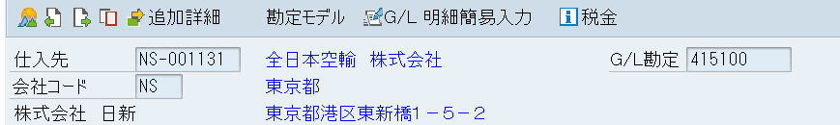
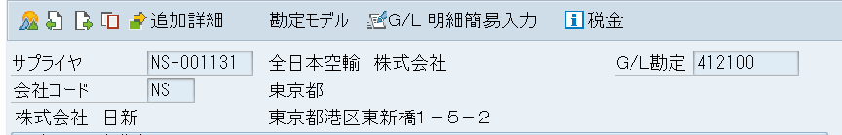
特殊仕訳コード
転記内容により、特殊仕訳コードを選択する。
名称 |  | コード | 特殊仕訳コード | 得意先/仕入先
売掛金 |  | 113100 | なし | 得意先
前受金 |  | 416100 | A | 得意先
仮受金売掛金 |  | 441000 | C | 得意先
固定資産売却未収金 |  | 145150 | H | 得意先
未収利息 |  | 145130 | L | 得意先
未収入金 |  | 145100 | M | 得意先
関係会社立替金 |  | 147109 | T | 得意先
受取手形 |  | 112110 | W | 得意先
営業立替金 |  | 147101 | X | 得意先
買掛金 |  | 412100 | なし | 仕入先
未払費用 |  | 415100 | なし | 仕入先(社員）
未払費用 |  | 415100 | K | 仕入先
未払金 |  | 414100 | N | 仕入先
未払金（有形固定資産） |  | 414300 | Q | 仕入先
未払金（無形固定資産） |  | 414400 | R | 仕入先
支払手形 |  | 411100 | W | 仕入先
入力例
比較：特殊仕訳なし

Slide 31
はじめに
基本操作
  インストール、ログオン
  パスワードの変更
  各種業務画面の起動方法
伝票のフローイメージ
伝票照会
伝票の入力
  画面
  転記キー
  特殊仕訳
仕入先明細、消込管理
反対仕訳
各種レポート、照会機能
30

Slide 32
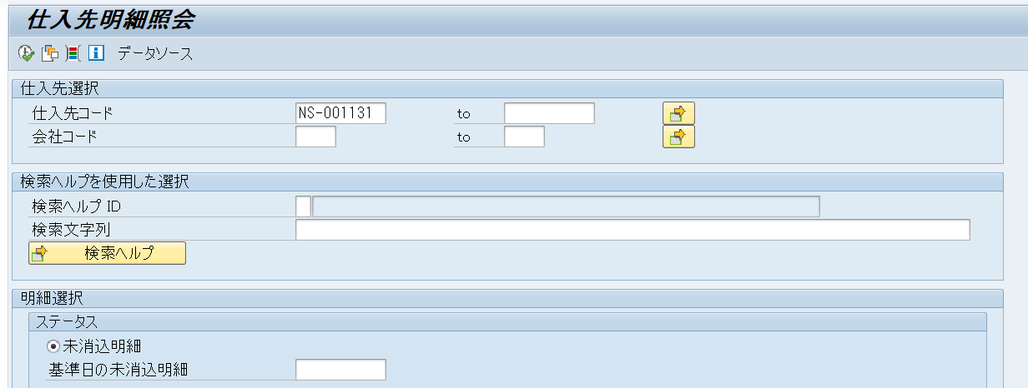
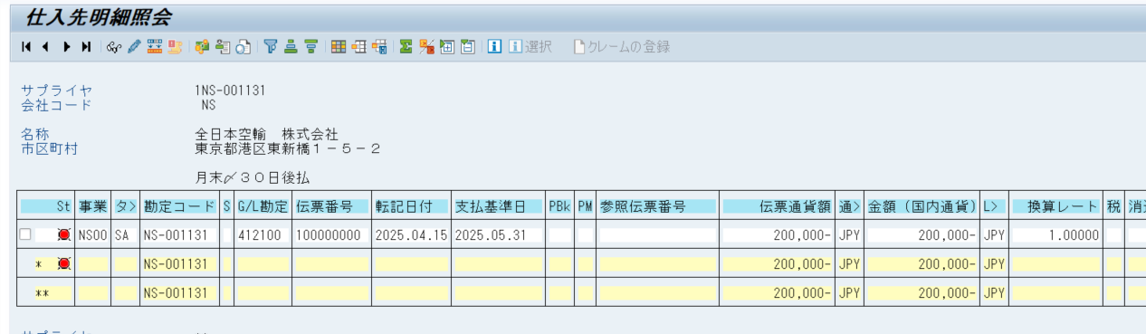
仕入先明細照会 (FBL1N)
未消込明細をすべて照会。計上した債務は、未消込明細（●）として表示されている
日付をクリア
買掛金以外を含める場合、チェックする

Slide 33
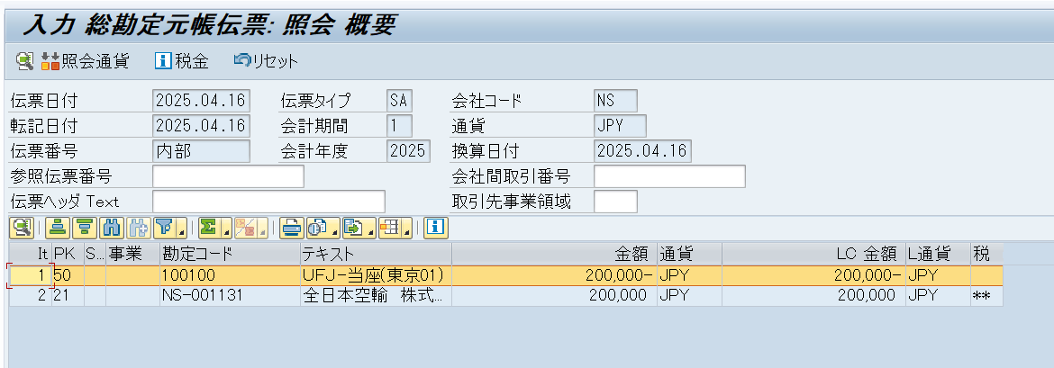
支払の転記
債務明細同様、F-02で転記。内容：「当座預金から、買掛金を支払った」
Notes:
事業領域を入れること

Slide 34
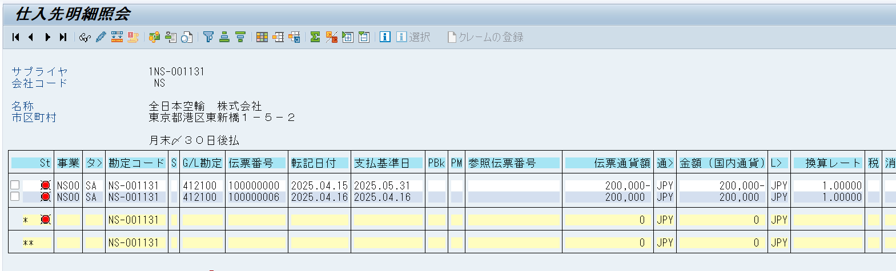
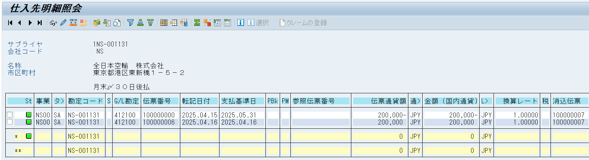
消込 - 仕入先明細照会 (FBL1N)
再度照会する。後で転記した支払伝票も表示された。債務明細と支払で消込を行う。
自動消込（本番機では毎日実行、検証機は手動実行）
手動消込（F-44等）
Notes:
・合致：Doc. Currency、assignment（ソートキー）、account、BusA（事業領域）
・Total amount "0"

Slide 35
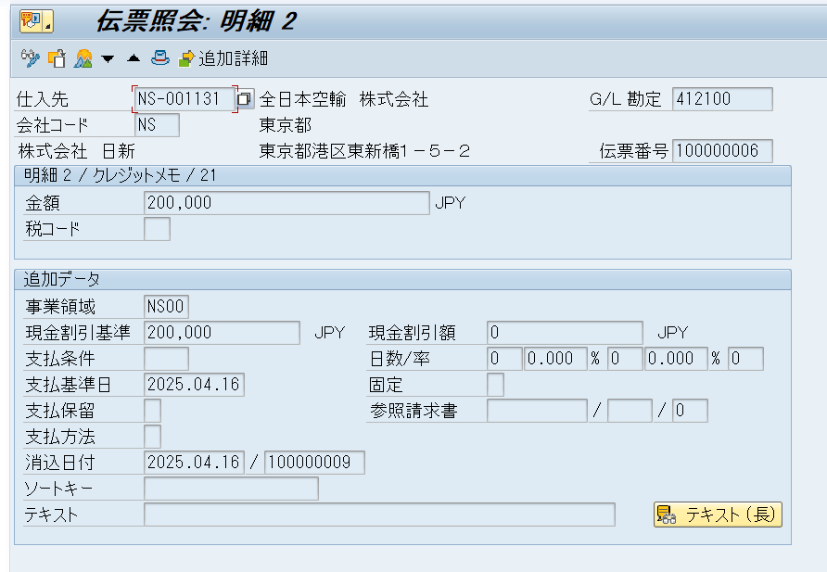
消込伝票の表示
消し込まれた伝票では、債務明細に「消込日付」と消込伝票番号が表示されている。

Slide 36
はじめに
基本操作
  インストール、ログオン
  パスワードの変更
  各種業務画面の起動方法
伝票のフローイメージ
伝票照会
伝票の入力
  画面
  転記キー
  特殊仕訳
仕入先明細、消込管理
反対仕訳
各種レポート、照会機能
35

Slide 37
反対仕訳
前提として、一度投入した仕訳は訂正・削除ができない。
（テキスト項目、支払処理関連は変更可能）
通常の仕訳については、FB08（反対仕訳）
消込済明細については、FBRA（消込済明細再登録）を使用する。
反対仕訳伝票そのものの取消しも、このトランザクション。
FBRAは、消込の解除のみ または 消込解除の上、反対仕訳 を選択できる。
☞ 先ほど作成した入金分の伝票（消込済）を、反対仕訳してみる。

Slide 38
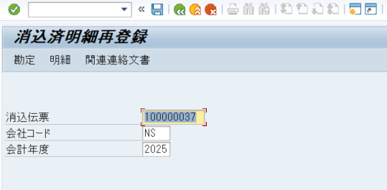
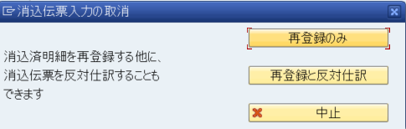
FBRA （消込済明細再登録）
Saveボタンを押してから、動作を選択することができる
①再登録のみ＝消込を外す。
②再登録と反対仕訳 ＝ 消込を外して、さらに反対仕訳する。

Slide 39
はじめに
基本操作
  インストール、ログオン
  パスワードの変更
  各種業務画面の起動方法
伝票のフローイメージ
伝票照会
伝票の入力
  画面
  転記キー
  特殊仕訳
仕入先明細、消込管理
反対仕訳
各種レポート、照会機能
38

Slide 40
各種レポート、照会機能について
利益センタレポート S_ALR_87013340
G/L勘定残高照会 FS10N
勘定コード明細照会 FAGLL03
得意先明細 FBL5N、仕入先明細 FBL1N
☞ 入力した伝票が反映されることを確認

Slide 41
ご清聴ありがとうございました
付録：その他操作（Tips）
お問い合わせ先：
情報システム部 海外システム課
徳永 永山 安西

Slide 42
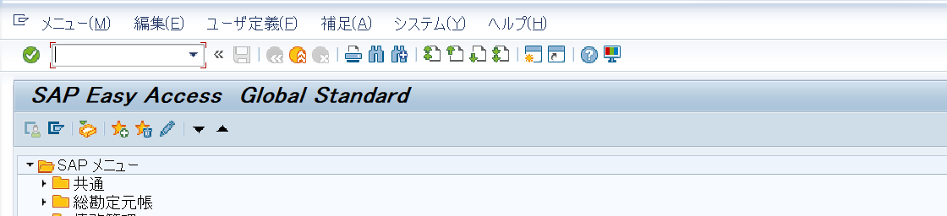
トランザクションコード入力欄への移動
Ctrl + / で、カーソルを移動することができます
否定、大小比較も設定可能。

Slide 43



複数の検索条件を設定
否定、大小比較も設定可能。

Slide 44

エクセルダウンロード
一覧画面は、一覧→エクスポートから エクセル形式でのダウンロードが可能。

Slide 45


明細入力 – 残額をセット
金額欄に*を入力すると、合計が合うような額が自動入力される。

Slide 46


消込伝票の照会

